Slide 1
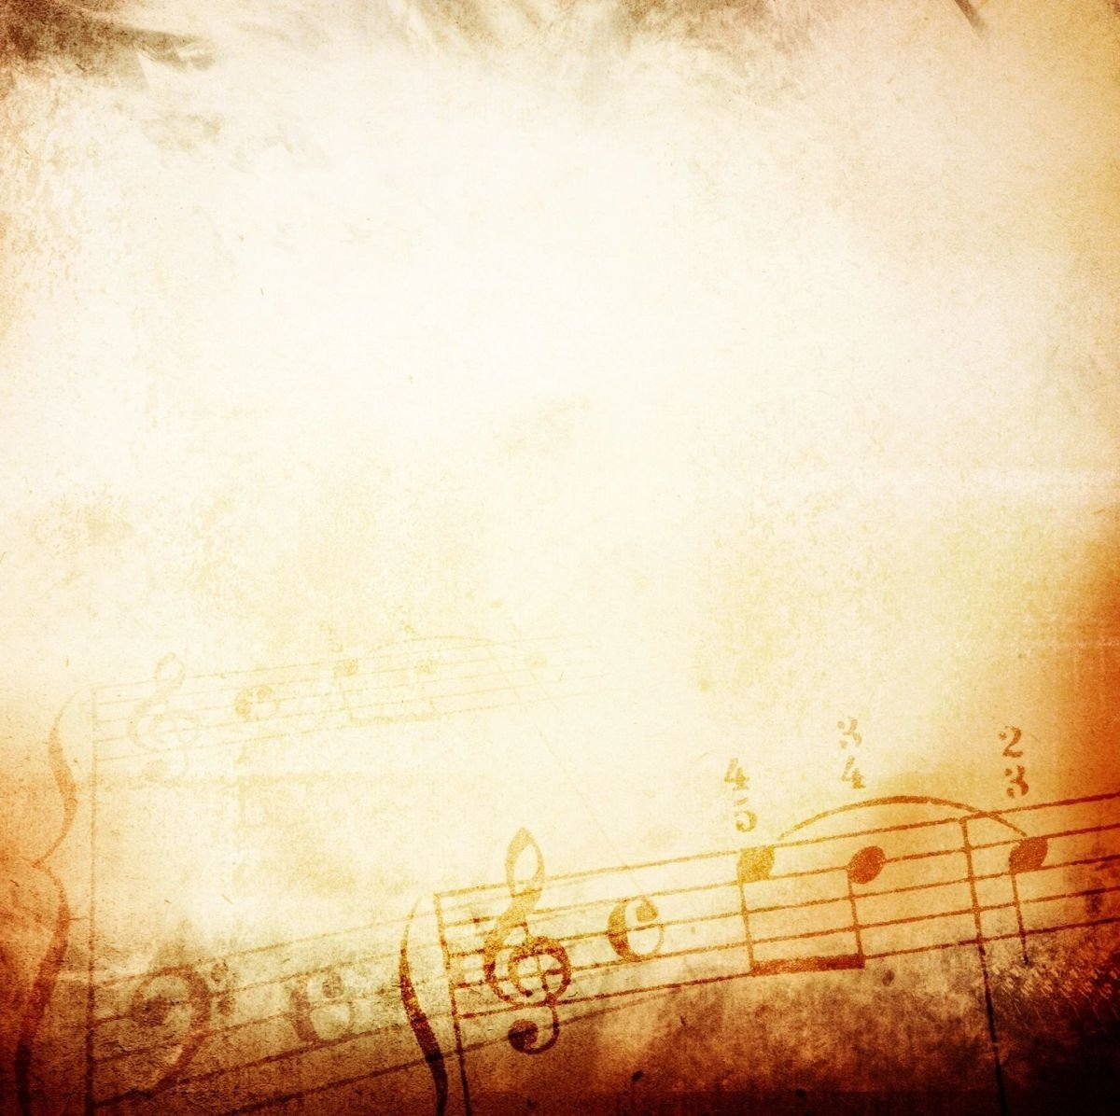

МУНИЦИПАЛЬНОЕ БЮДЖЕТНОЕ ДОШКОЛЬНОЕ ОБРАЗОВАТЕЛЬНОЕ УЧРЕЖДЕНИЕ ИВАНОВСКИЙ ДЕТСКИЙ САД «ТЕРЕМОК» НИЖНЕГОРСКОГО РАЙОНА РЕСПУБЛИКИ КРЫМ
Мастер – класс
«Взаимодействие музыкального руководителя и воспитателя в музыкальном развитии детей».
Подготовил: музыкальный руководитель МБДОУ Ивановский детский сад «Теремок»
Хамраева Людимила Николаевна

Slide 2
План мастер – класса:
Взаимодействие музыкального руководителя и воспитателя на музыкальной НОД.
Взаимодействие музыкального руководителя и воспитателя в процессе подготовке и проведение праздника.
Музыкальное развитие в режимных моментах.

Slide 3
Цель мастер – класса: повышение профессионального уровня и обмен опытом музыкальных руководителей и воспитателей.
Задачи:
1. Обсудить возможности взаимодействия музыкального руководителя и
воспитателя в процессе музыкального развития дошкольников.
2. Познакомить с методами и приёмами работы в разных видах музыкальной
деятельности, используя личный опыт и наработки.
3. Повысить профессиональную компетентность педагогов, готовность к сотрудничеству и творческому развитию в реализации задач музыкального развития дошкольников.

Slide 4
Взаимодействие музыкального руководителя и воспитателя на музыкальной ООД.

Slide 5
Чего хотелось бы избежать на занятиях:
1. Воспитатель сидит с безучастным видом.
2. Воспитатель перебивает исполнение.
3. Не понимает своих задач.
4. Нарушает ход занятия (входит и выходит из зала)
Ведущая роль музыкального руководителя ни в коей мере не снижает активности воспитателя.

Slide 6
Активность воспитателя зависит от трех факторов:
1. От возраста детей: чем меньше дети, тем больше воспитатель поет, пляшет и слушает наравне с детьми.
2. От раздела музыкального воспитания: самая большая активность проявляется в процессе разучивания движений, несколько меньше в пении, самая низкая – при слушании.
3. От программного материала: в зависимости новый или старый материал.

Slide 7
Основной формой музыкального воспитания и обучения ребенка в детском саду является
Музыкальная организованная образовательная деятельность.
На ООД осуществляется разностороннее воспитание детей:
Умственное
Нравственное - волевое
Физическое
Эстетические
Певческие навыки

Slide 8
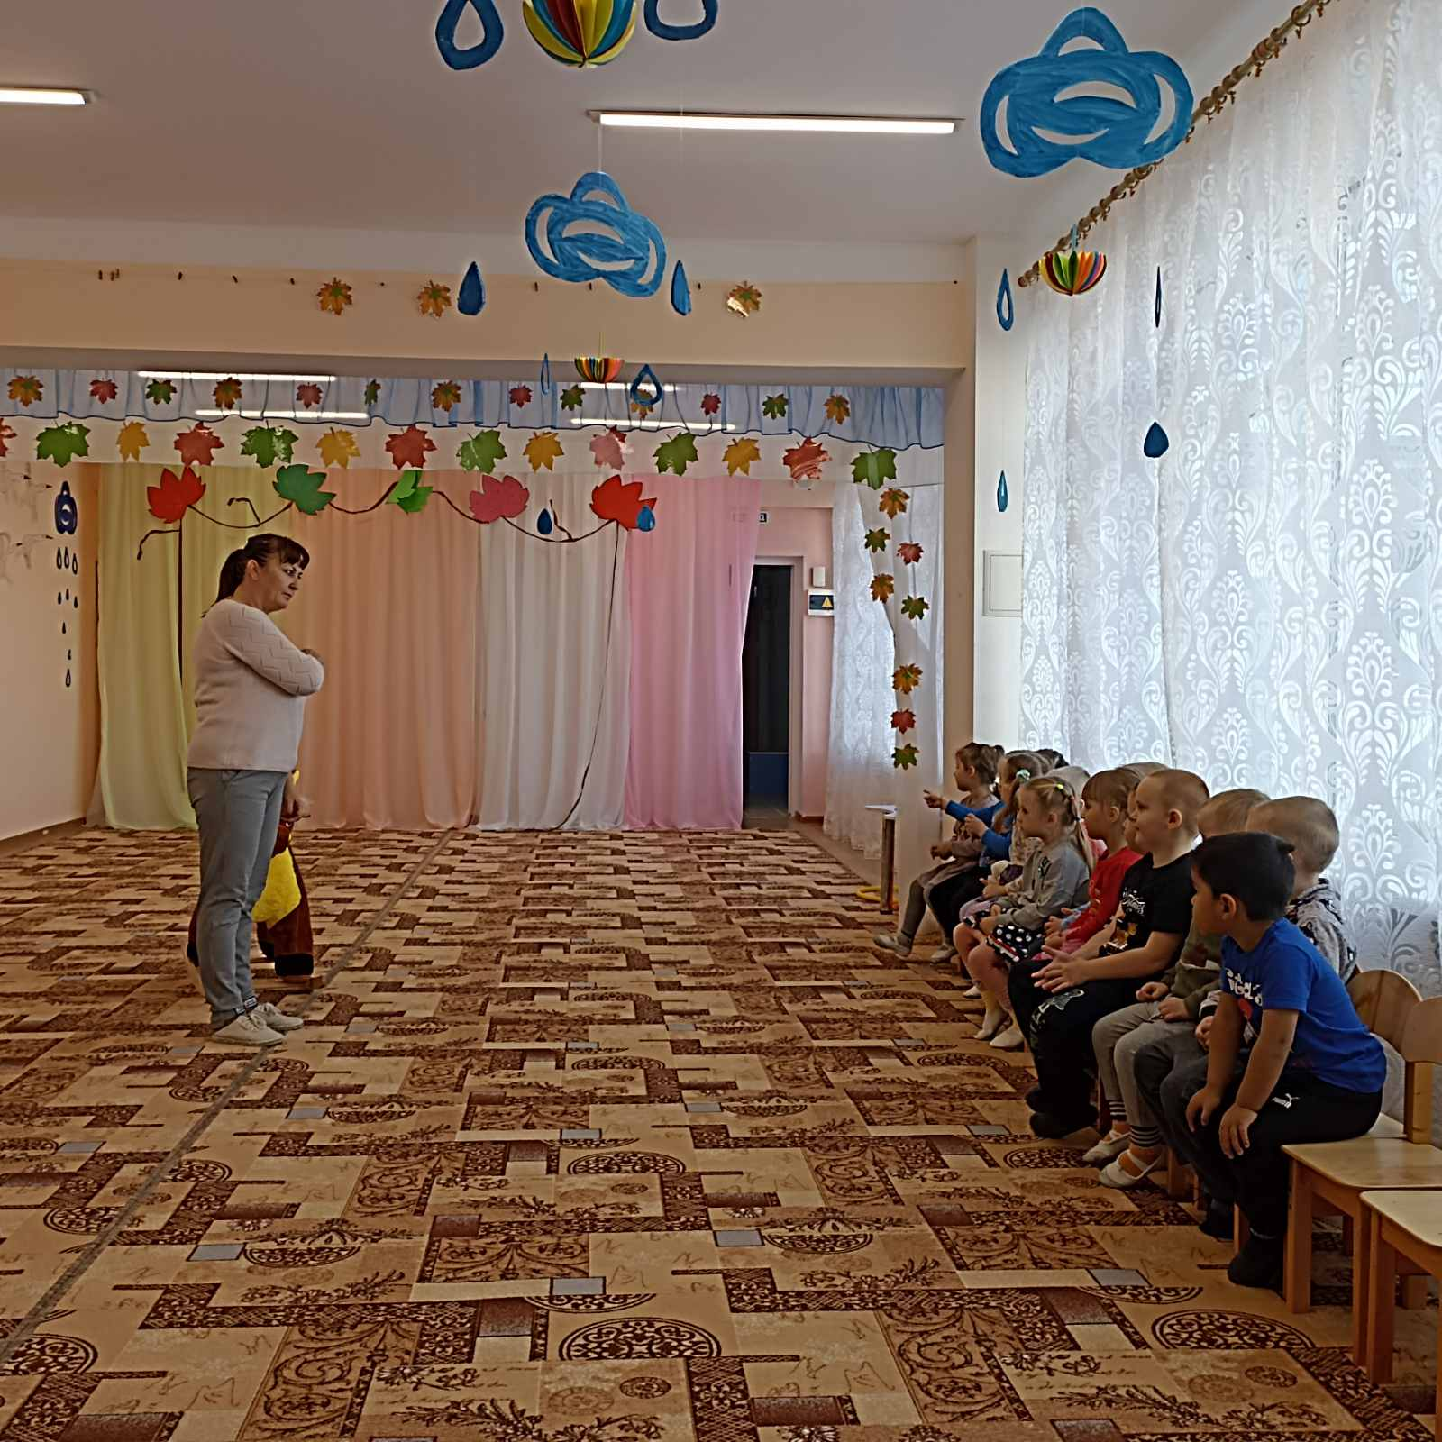
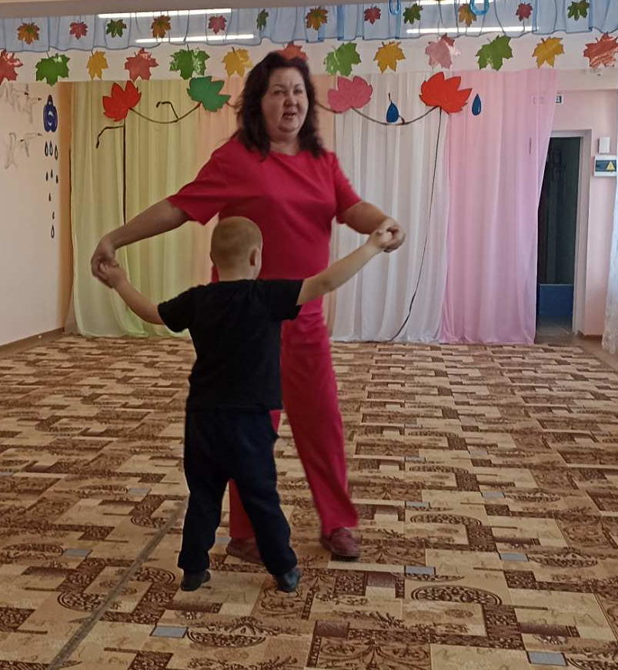
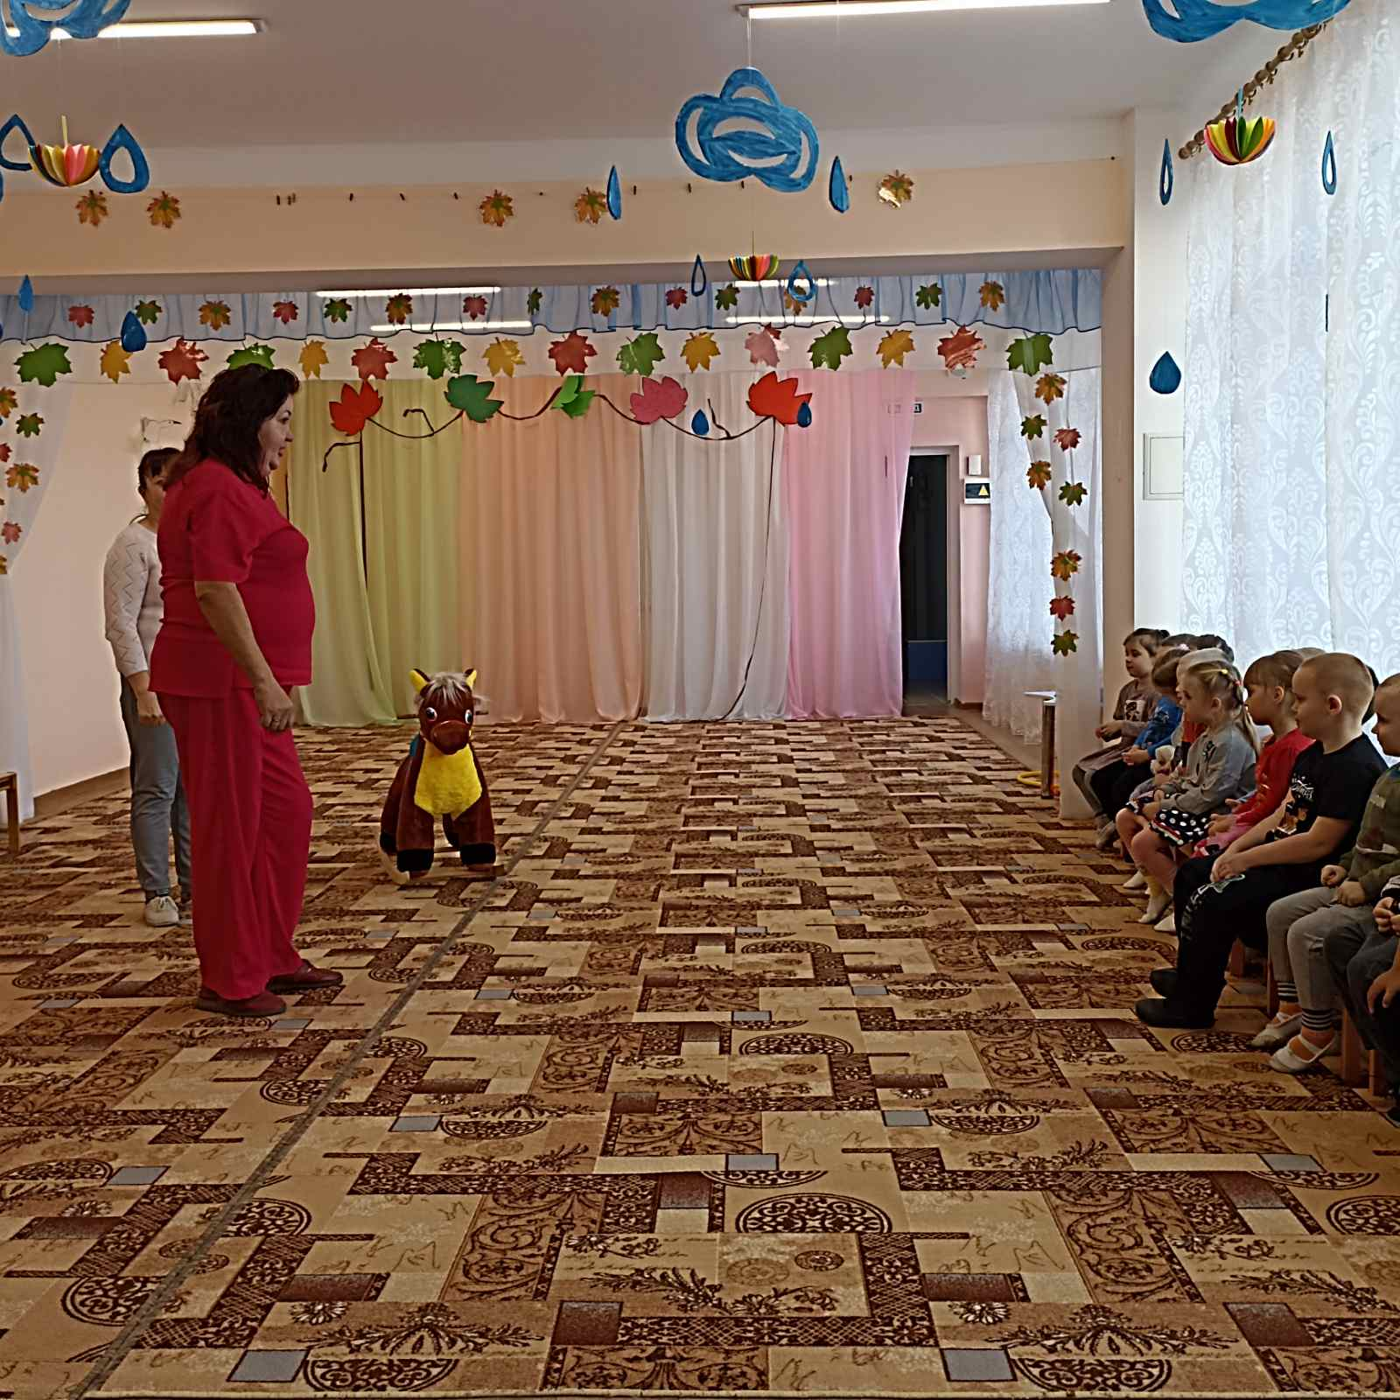
Разделы музыкальной деятельности:
Слушание - основной вид музыкальной деятельности. Эта деятельность, будучи самостоятельной, в то же время является обязательной составной частью любой формы музицирования, любого вида музыкальной деятельности. Для эстетического развития дошкольников используется в основном 2 вида музыки: вокальная, инструментальная музыка. Для раннего и младшего возраста доступнее вокальная форма звучания. Более старшие дети слушают инструментальную музыку («Клоуны», «Лошадка»).

Slide 9
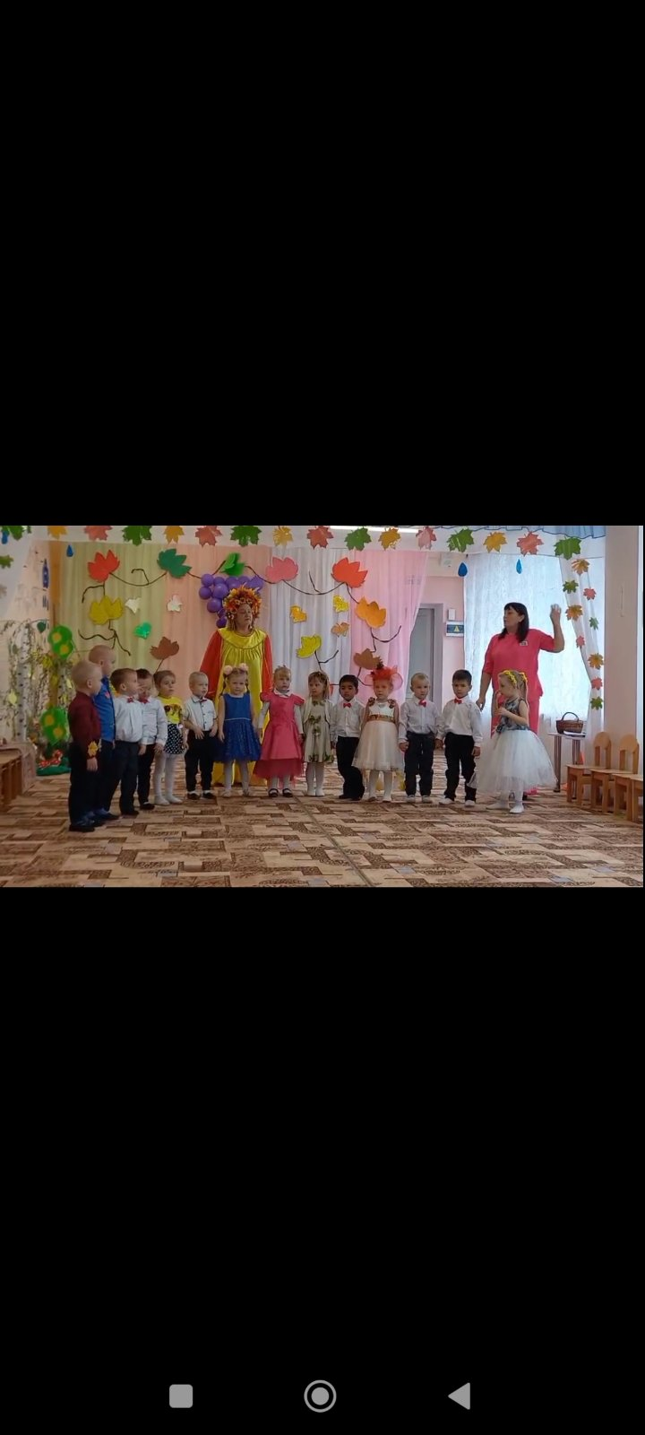
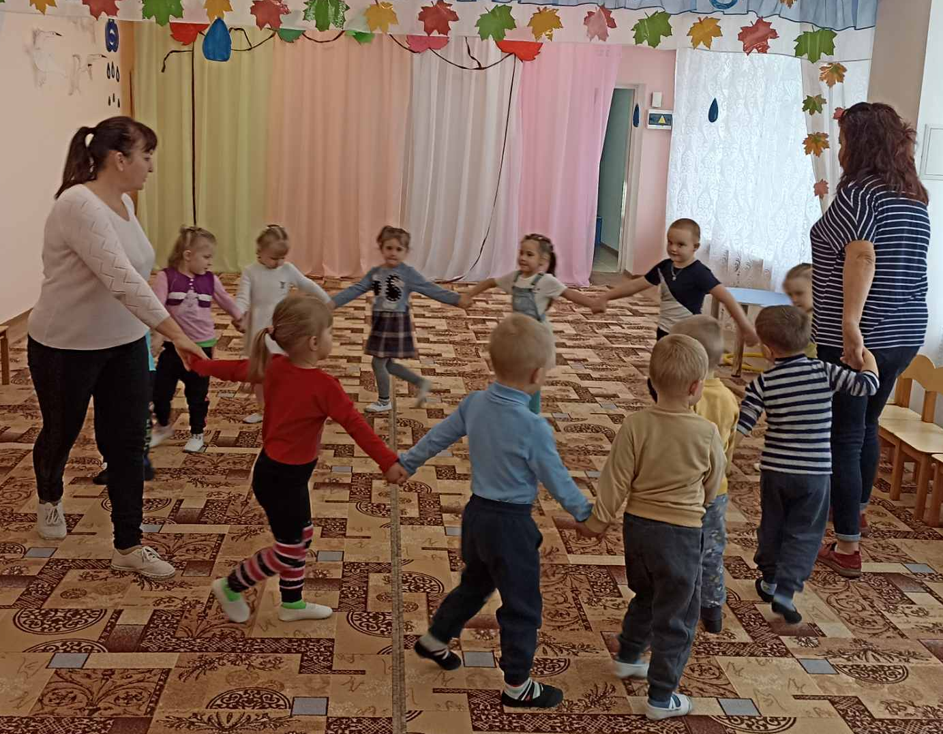
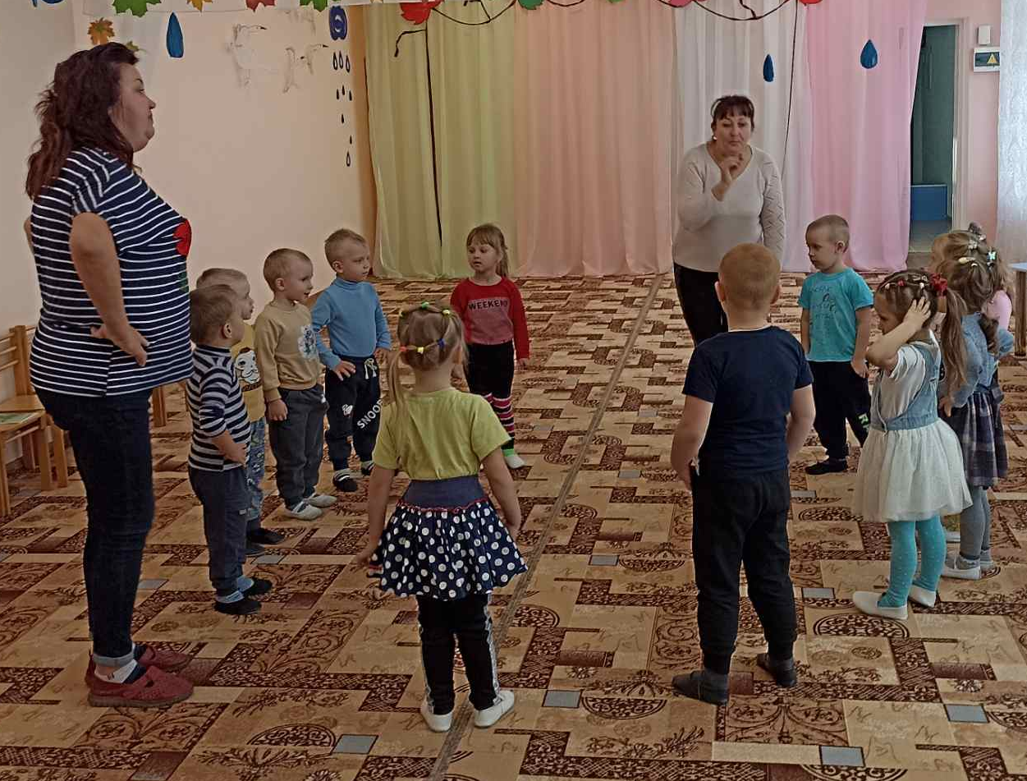
Разделы музыкальной деятельности:
Пение и песенное творчество. Хоровое пение объединяет детей, создает условия для их эмоционального общения. на первом этапе детям доступно только подпевание и воспроизведение звукоподражаний (мяукает кошка, лает собачка, поет птичка)

Slide 10
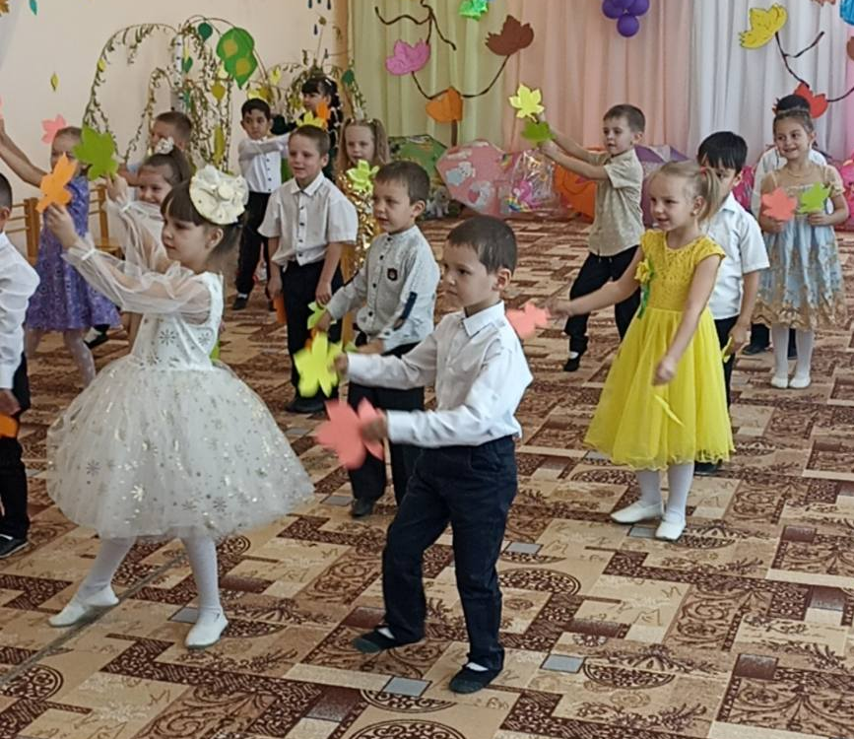
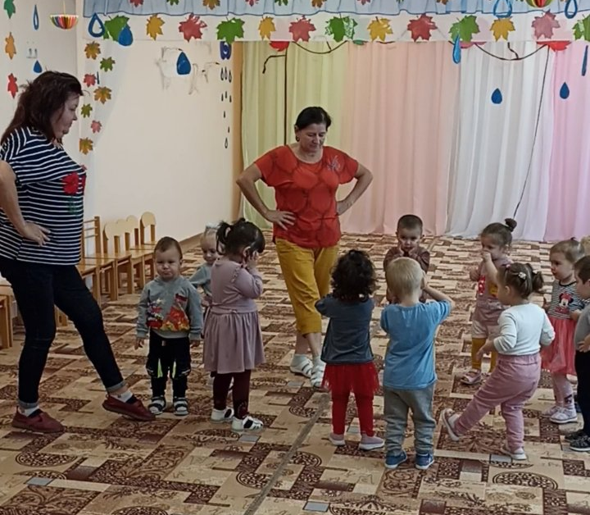
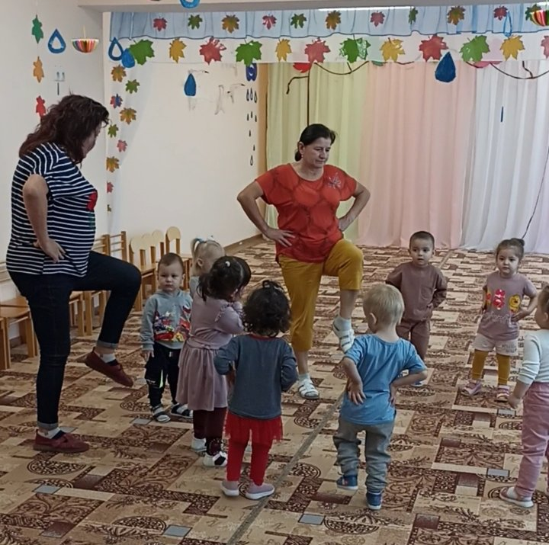
3. Музыкально-ритмические движения включают танцы, танцевальное творчество, музыкальные игры, хороводы упражнения. Дети учатся двигаться в соответствии с характером музыки, со средствами музыкальной выразительности. Развивают чувство ритма, развивают художественно-творческие способности. На первоначальном этапе, при разучивании плясок. Движений, необходим показ воспитателя. В дальнейшем даются только словесные указания по ходу исполнения, исправляются ошибки. Дети учатся передавать различные образы (птички летают, лошадки скачут, зайчики прыгают). Воспитатель словесно помогает более точно передать сходство с персонажами.

Slide 11
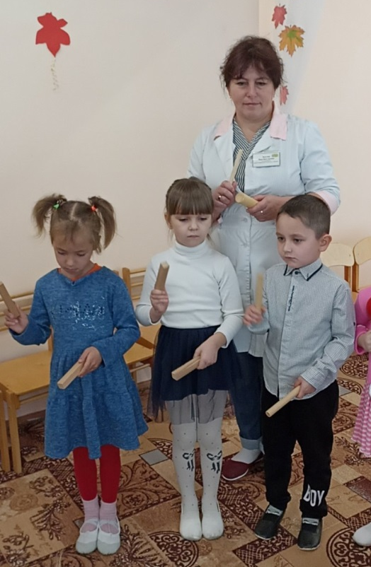
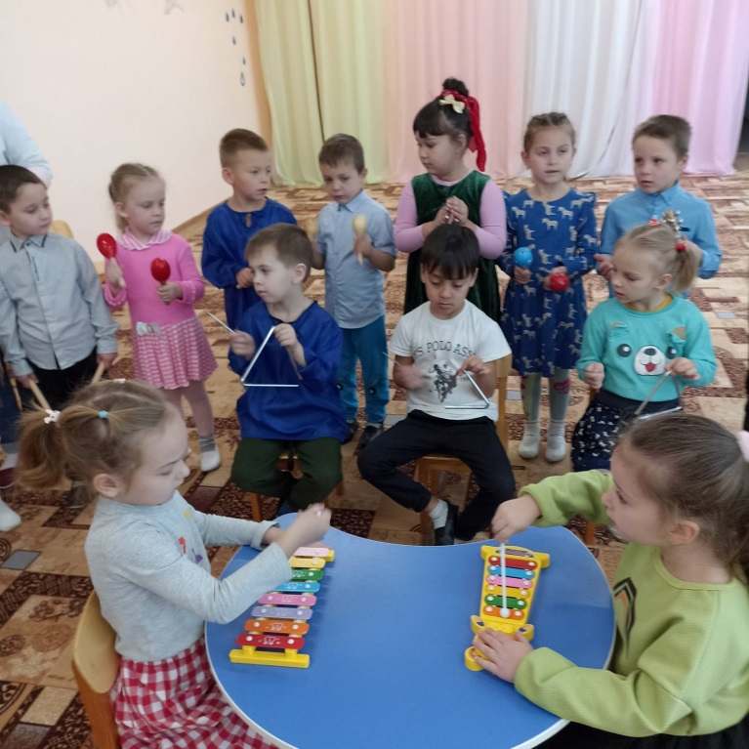
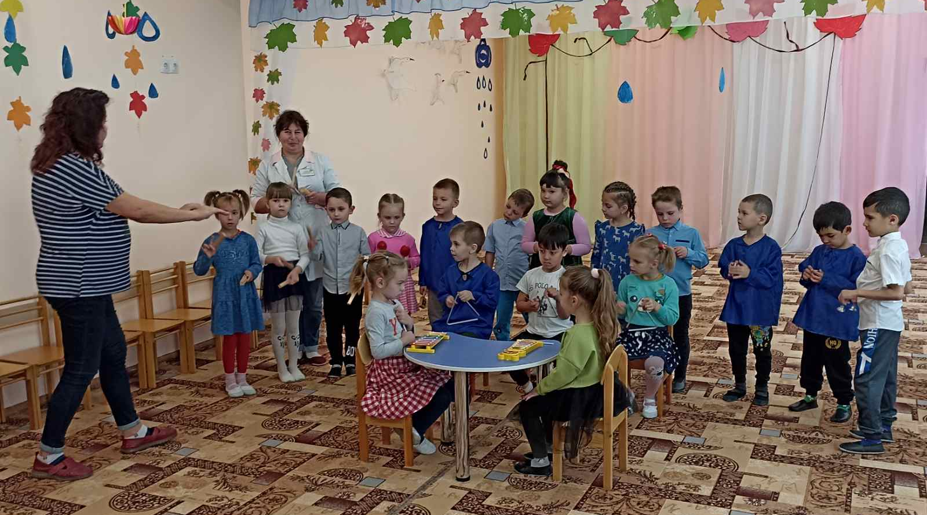
4. Обучение игре на детских музыкальных инструментах (знакомство со звучанием инструментов в исполнении взрослого, подбор знакомых мелодий на различных инструментах. В этом виде деятельности развиваются сенсорные музыкальные способности, чувство ритма, музыкальный слух, музыкальное мышление. Игра в оркестре способствует развитию внимания, самостоятельности, инициативности, умение различать звучание инструментов

Slide 12
Роль воспитателя во время слушания музыки:
личным примером воспитывает у детей умение внимательно слушать музыкальное произведение, выражает заинтересованность;
во время исполнения следить за тем, как дети воспринимают музыку;
когда дети мало высказываются по поводу услышанного, воспитатель помогает им наводящими вопросами;
следит за дисциплиной;
оказывает помощь музыкальному руководителю в использовании наглядных пособий и другого методического материала.

Slide 13
Роль воспитателя во время распевания и пения:
следит за правильной осанкой;
во время упражнений один из приемов работы: первый раз исполняет
музыкальный руководитель, повторно – воспитатель, затем -дети.
поет с детьми, разучивая новую песню, показывая правильную артикуляцию;
воспитатель следит, все ли дети активно поют, правильно ли они передают
мелодию песни, выговаривают слова; следит за правильным произношением слов в песне (поскольку музыкальный руководитель находится около инструмента, он не всегда способен заметить, кто из детей спел то или иное слово неправильно;
поддерживает пением при исполнении знакомых песен, используя средства
мимической и пантомимической выразительности;
при совершенствовании разучивания песни подпевает в трудных местах;· не поет с детьми при самостоятельном эмоционально-выразительном пении
(исключение — пение с детьми раннего и младшего возраста).

Slide 14
Роль воспитателя во время музыкально-ритмического движения и игры:
участвует в показе всех видов движений, давая соответствующие рекомендации детям;
исполняет пляску вместе с ребенком, у которого нет пары,
следит за правильной осанкой;
следит за качеством выполнения всего программного материала;
дает точные, четкие, эстетичные эталоны движений (исключение — упражнения на развитие творческой активности детей);
принимает непосредственное участие в исполнении танцев, плясок, хороводов. В старшем дошкольном возрасте знакомые танцы, пляски дети исполняют самостоятельно;
корректирует выполнение движений отдельными детьми во время танца или пляски;
разъясняет и контролирует выполнение условий игры, способствуя формированию поведенческих навыков во время ее проведения;
берет одну из ролей в сюжетной игре;
наблюдает за дисциплиной на протяжении всего музыкального занятия.

Slide 15
Роль воспитателя во время игры на ДМИ:
участвует в показе либо в моделировании приемов игры;
принимает непосредственное участие в исполнении танцев, плясок, хороводов; в творческих (импровизационных) заданиях дети исполняют свои партии самостоятельно, воспитатель является равноправным участником;
помогает «дирижирует» подгруппой детей (при игре по партитуре с разными партиями);
корректирует исполнение с отдельными детьми при затруднениях;
оказывает помощь при распределении (сборе) инструментов, организации детей подгруппами
наблюдает за дисциплиной на протяжении всего музыкального занятия.

Slide 16
Музыкальная игра «Оркестр» (слова к игре проговаривает воспитатель)
Инструменты раскладываются по кругу, участники идут по кругу, воспитатель произносит слова, а дети выполняют движения по тексту и муз.сопровождение.(В дальнейшем дети сами проговаривают слова, а воспитатель им помогает).
Шли мы, шли, потом устали,
Инструменты в руки взяли.
Инструменты в руки взяли,
На них марш мы заиграли.
Побежали, побежали,
И немножко мы устали,
Маршируют друг за другом по залу. Поднимают любой инструмент и играют ритмическое сопровождение к маршу. С окончанием музыки кладут инструменты на стул. Бегут по кругу друг за другом. Поднимают любой инструмент и играют
Инструменты в руки взяли,
На них полечку сыграли.
По дорожке поскакали,
Ножки вновь у нас устали.
Инструменты в руки взяли,
Пляску русскую сыграли.
ритмическое сопровождение к польке.
С окончанием музыки кладут инструменты на стул.
Под музыку скачут с ножки на ножку. Поднимают любой инструмент и играют ритмическое сопровождение к русской плясовой музыке. С окончанием музыки кладут инструменты на стул.

Slide 17
2. Взаимодействие музыкального руководителя и воспитателя в процессе подготовке и проведение праздника.

Slide 18
Без праздников не бывает детства!
Праздничные утренники в детском саду — важная составная часть воспитательно-образовательного процесса, проводимого в детском саду.

Slide 19
Основная цель праздника в ДОУ:
формирование эмоций и чувств, являющихся важнейшим условием развития личности.

Slide 20
Этапы работы по организации праздника:
1. Предварительное планирование.
2. Работа над сценарием.
3. Предварительное знакомство детей с темой утренника.
4. Репетиции
5. Работа с родителями.
6. Проведение утренника
7. Подведение итогов
8. Последействие праздника.

Slide 21
Ведущий – это лицо, которое руководит праздничным утренником, объединяет все элементы праздника в единое целое, поясняет детям происходящее, является связующим звеном между зрителями и исполнителями.

Slide 22
Правила поведения детей на утреннике:
- говорить не громко (не кричать);
- ходить спокойно (не бегать);
- помнить для чего мы находимся в зале;
- смело показывать свои способности;
- заботиться друг о друге (не обижать);
- помогать друг другу (не смеяться);
- внимательно слушать друг друга (дать сказать каждому);
-не отвлекаться на родителей.

Slide 23
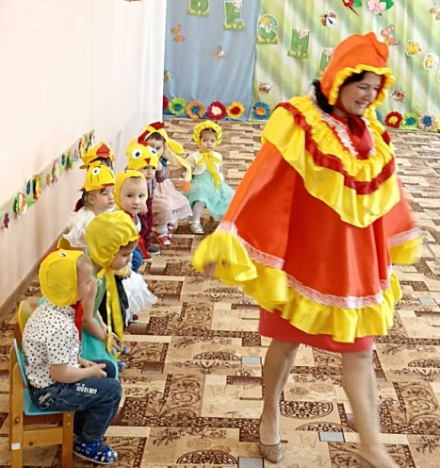
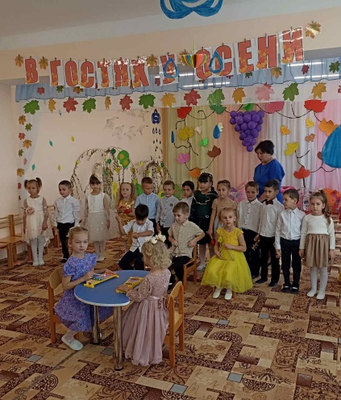
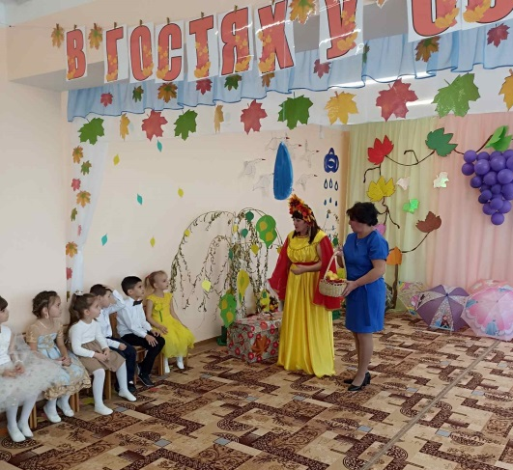
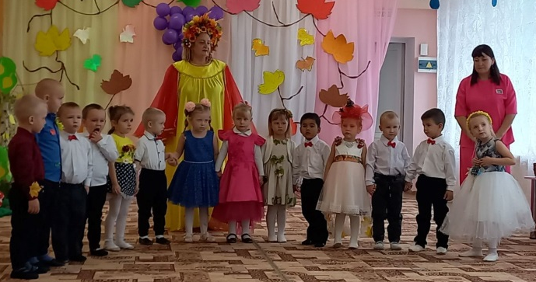
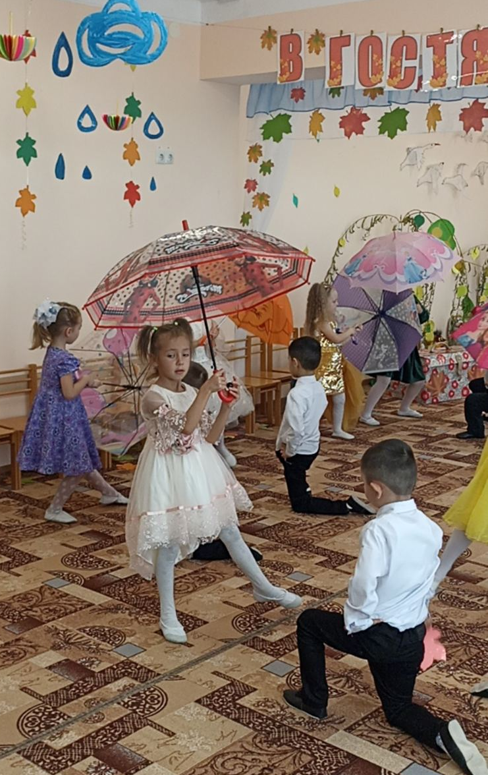
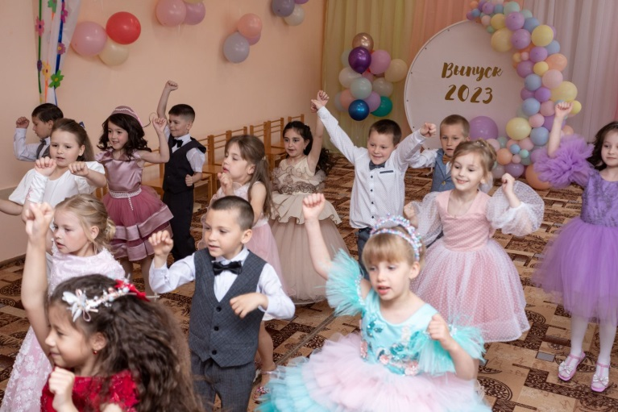
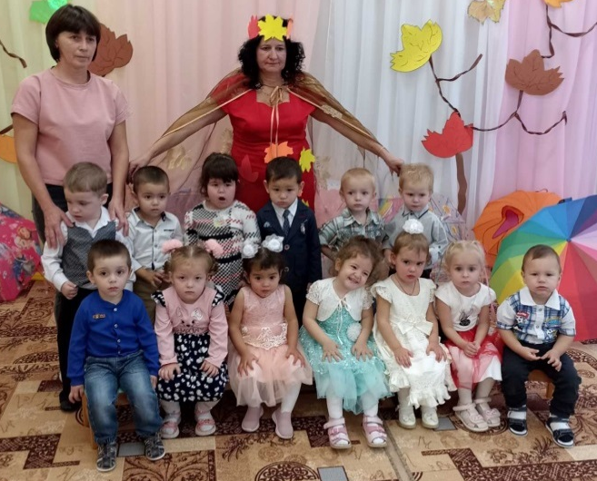
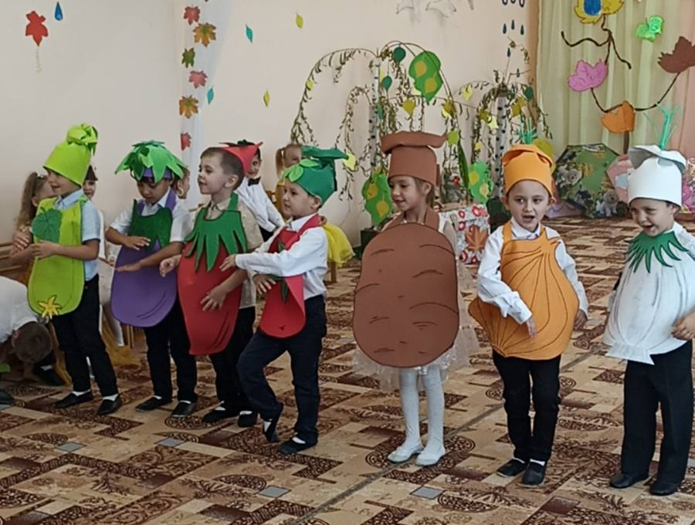
На всех этапах подготовки и проведения праздников необходимо тесное взаимодействие педагога, воспитателей, музыкального руководителя.

Slide 24
3. Музыкальное развитие
в режимных моментах.

Slide 25
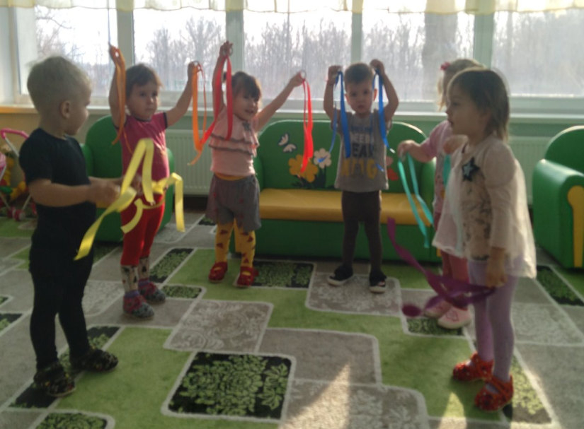
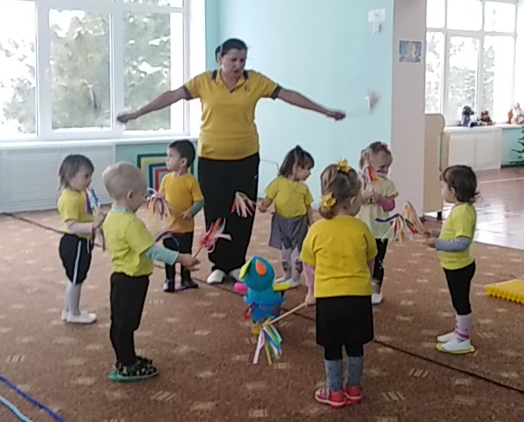
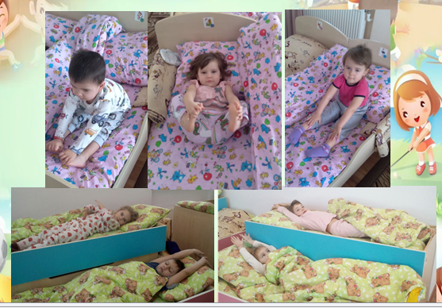

Slide 26
СПАСИБО
ЗА
ВНИМАНИЕ!

